Slide 1
Media transmisyjne – projekt 2
22. Wyznaczanie zasięgu stacji radia cyfrowego, pracującego w standardzie DAB+, zlokalizowanego na maszcie MPWiK przy Al. Karkonoskiej 10 (budynek Radia Wrocław) o wsp. 51°04’15,12”N 17°00’22,14”E.
Mateusz Franków 259740

Slide 2
Parametry początkowe:
- częstotliwość środkowa kanału multipleksu: 216,928 MHz
- moc nadajnika Pn= 250 W;
- zysk zespołowy anten nadawczych G=15 dBi;
- sprawność kodowania: ½
- wysokość środka elektrycznego zespołu anten: 46 m
- charakterystyka promieniowania anteny: wg załącznika „Ch-ki kier.
- maszt RW i IŁ.xlsx”;
- tłumienność fidera: wg załącznika „Fider LDF4-50A specyfikacja.pdf” (dla f=200 MHz);
- długość fidera: 30 m.

Slide 3
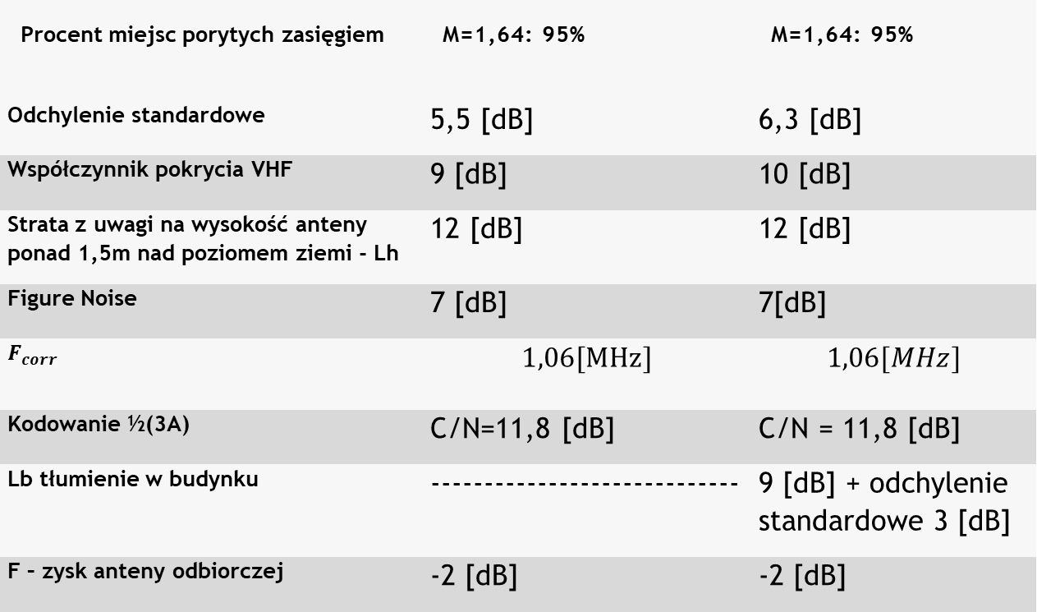
Dane odczytane z dokumentu:
Procent miejsc porytych zasięgiem | µ=1,64: 95% | µ=1,64: 95%
Odchylenie standardowe | 5,5 [dB] | 6,3 [dB]
Współczynnik pokrycia VHF | 9 [dB] | 10 [dB]
Strata z uwagi na wysokość anteny ponad 1,5m nad poziomem ziemi - Lh | 12 [dB] | 12 [dB]
Figure Noise | 7 [dB] | 7[dB]
$F_{corr}$ | $$1,06[MHz]$$ | $$1,06[MHz]$$
Kodowanie ½(3A) | C/N=11,8 [dB] | C/N = 11,8 [dB]
Lb tłumienie w budynku | ----------------------------- | 9 [dB] + odchylenie standardowe 3 [dB]
F – zysk anteny odbiorczej | -2 [dB] | -2 [dB]

Slide 4

Dane po obliczeniach:
$E_{med indoor}=E_{min}+P_{mmm}$+$C_{l indoor}+L_{h}+L_{b}=13,42193 dB \frac{µV}{m}+1dB+16,4 dB+12 dB+9 dB=$
$=51,82193 dB \frac{µV}{m}$ (+/- 9,3 dB )
$E_{med outdoor}−$mediana średniego natężenia pola outdoor [$dB \frac{µV}{m}$ ]
+/- odchylenie standardowe [dB]
ERP = 24 dBW + 12,85 dBd – 0,93dB = 35,92 [dBW]

Slide 5
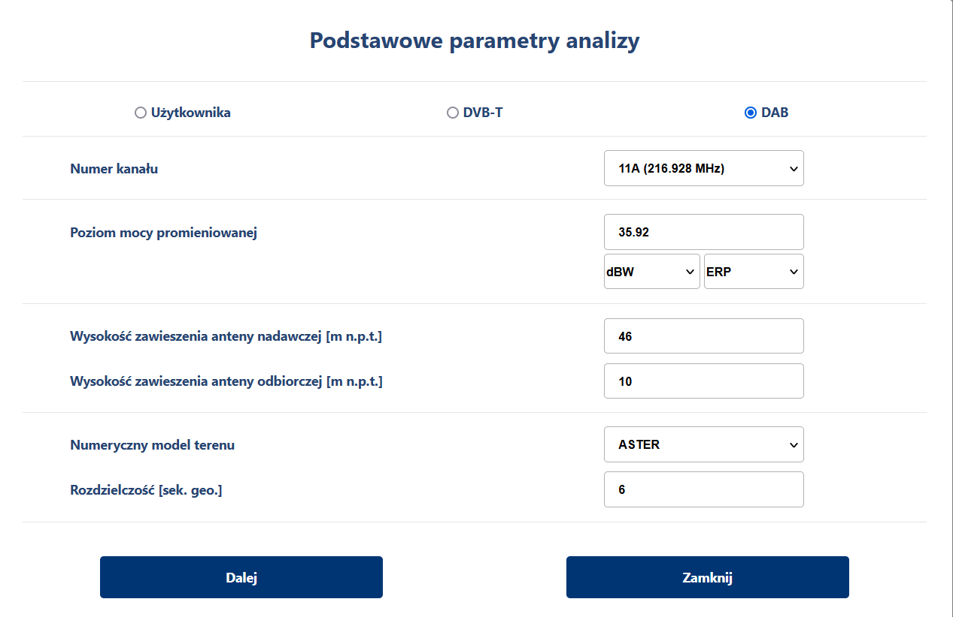
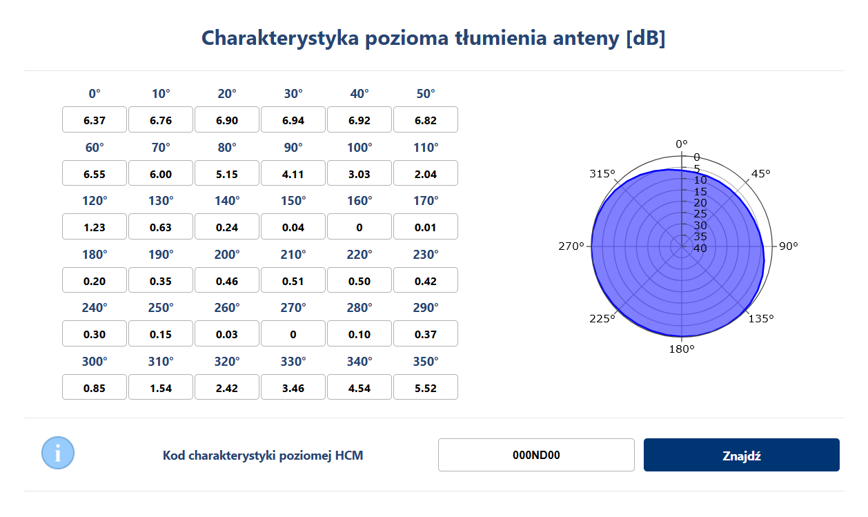
Analiza programem PIAST

Slide 6
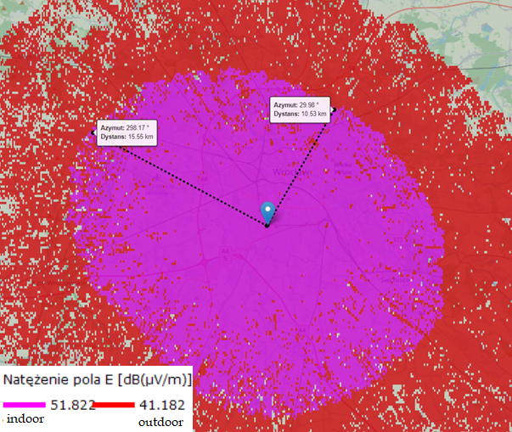
Analiza programem PIAST
Natężenie pola E dla indoor i outdoor.
Zasięgi minimalne i maksymalne dla indoor:

Slide 7
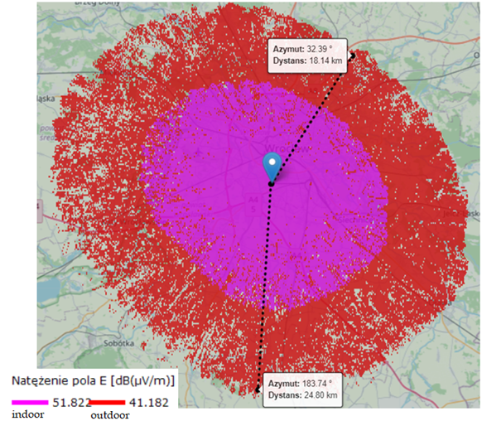
Analiza programem PIAST
Natężenie pola E dla indoor i outdoor.
Zasięgi minimalne i maksymalne dla outoor:

Slide 8
Podsumowanie, wnioski:
Zasięgi DVB+ zmniejszają się wraz ze zwiększaniem sprawności kodowania, w przypadku tego projektu klasa protekcji 3A dla wersji portable wynosi 11,8 [dB]
Wysokość i kształt terenu na wpływ na propagcję fal radiowych
Różnica pomiędzy wariantem indoor i outdoor wynosi około 8km
Moc stacji nadawczej jest dość niska
 | Indoor [km] | Outdoor [km]
Minimalny | ~10,50 | ~18,00
Maksymalny | ~15,50 | ~24,80

